Slide 1



데이터 분석이란?
전처리와 탐색적 데이터 분석(EDA)을
가상 데이터로 따라가 보기
60251480 김지언
Notes:
오늘은 데이터 분석이 무엇인지 먼저 설명하고, 직접 만든 가상 데이터로 전처리와 EDA를 한 번 따라가 보겠습니다.

Slide 2



데이터 분석이란?
데이터에서 의미 있는 정보를 찾아, 더 나은 판단을 돕는 과정입니다
오늘의 주제
질문 정하기
데이터 수집
전처리
EDA
인사이트
무엇을 알고 싶은지 정한다
필요한 데이터를 모은다
분석할 수 있게 정리한다
데이터를 살펴보고 패턴을 찾는다
결론을 내리고 행동을 정한다
전처리와 EDA가 분석 결과의 품질을 좌우합니다
Notes:
데이터 분석은 질문을 정하고, 데이터를 모으고, 정리하고, 살펴본 뒤 결론을 내리는 흐름입니다. 오늘은 그중 3번 전처리와 4번 EDA를 다룹니다.

Slide 3
전처리와 EDA
전처리는 데이터를 정리하는 일, EDA는 데이터를 살펴보는 일입니다
전처리
EDA
Preprocessing
탐색적 데이터 분석
결측치 처리
이상치 탐지·처리
중복 제거
표기·형식 통일
인코딩·스케일링
분포 확인 (히스토그램)
요약 통계
변수 간 상관관계
그룹별 비교
가설 세우기
순서는 전처리 → EDA지만, EDA에서 문제가 보이면 다시 전처리로 돌아갑니다
Notes:
전처리는 분석에 쓸 수 있는 상태로 만드는 단계이고, EDA는 분포와 관계를 눈으로 확인하며 가설을 세우는 단계입니다. 순서는 전처리 다음 EDA이지만 서로 오가며 반복합니다.

Slide 4
예시 데이터
가상의 학생 200명으로 "시험 점수는 무엇이 좌우할까?"를 분석합니다
변수 | 설명
학년 | 1~4학년
주당공부시간 | 주당 공부 시간(h)
수면시간 | 하루 평균 수면(h)
스마트폰시간 | 하루 사용 시간(h)
출석률 | 수업 출석률(%)
학습방식 | 혼자·스터디·온라인강의
시험점수 | 0~100점 (분석 대상)
원본의 일부 (문제가 있는 행)
학번 | 공부 | 수면 | 학습방식 | 점수
8 | 95.0 | 5.7 | 혼자 | 61
31 | 8.8 | 5.6 | 스터디 | 1000
15 | 9.0 | 결측 | 혼자 | 61
11 | 16.2 | 7.4 | "스터디 " | 76
35 | 15.2 | 6.1 | 온라인 강의 | 59
주황색 칸 = 정리가 필요한 값
Notes:
학생 200명의 학습 습관과 시험 점수를 가정한 가상 데이터입니다. 일부러 결측치, 이상값, 중복, 표기 불일치를 섞어 두었습니다.

Slide 5
데이터 점검
전처리 전에 먼저 어떤 문제가 있는지 찾아냅니다
28
5
18
4
결측치
중복 행
표기 불일치
명백한 오류값
수면 18 · 출석 10
같은 학생이 두 번
공백·띄어쓰기 차이
95h·120h·1000점·0.5h
df.info() # 자료형·결측 확인
df.isna().sum() # 열별 결측치 개수
df.duplicated().sum() # 중복 행 개수
df["학습방식"].value_counts() # 표기 확인 / df.describe() # 이상값 탐색
Notes:
원본 206행을 점검하니 결측 28개, 중복 5행, 표기가 다른 값 18개, 명백한 오류값 4개가 있었습니다. 점검은 몇 줄의 코드로 할 수 있습니다.

Slide 6
결측치 처리
삭제할지 채울지는 "그 열이 얼마나 중요한가"로 정합니다
행 삭제
분석 대상인 시험점수가 비어 있으면 그 행은 쓸 수 없어 1행을 삭제했습니다
중앙값으로 대체
수면시간은 6.9h, 출석률은 91%로 채웠습니다. 평균보다 이상값에 덜 흔들립니다
Notes:
결측치는 원인과 중요도를 보고 처리합니다. 시험점수처럼 분석 대상인 값이 비어 있으면 해당 행을 삭제하고, 수치형 보조 변수는 중앙값으로 채웠습니다.

Slide 7
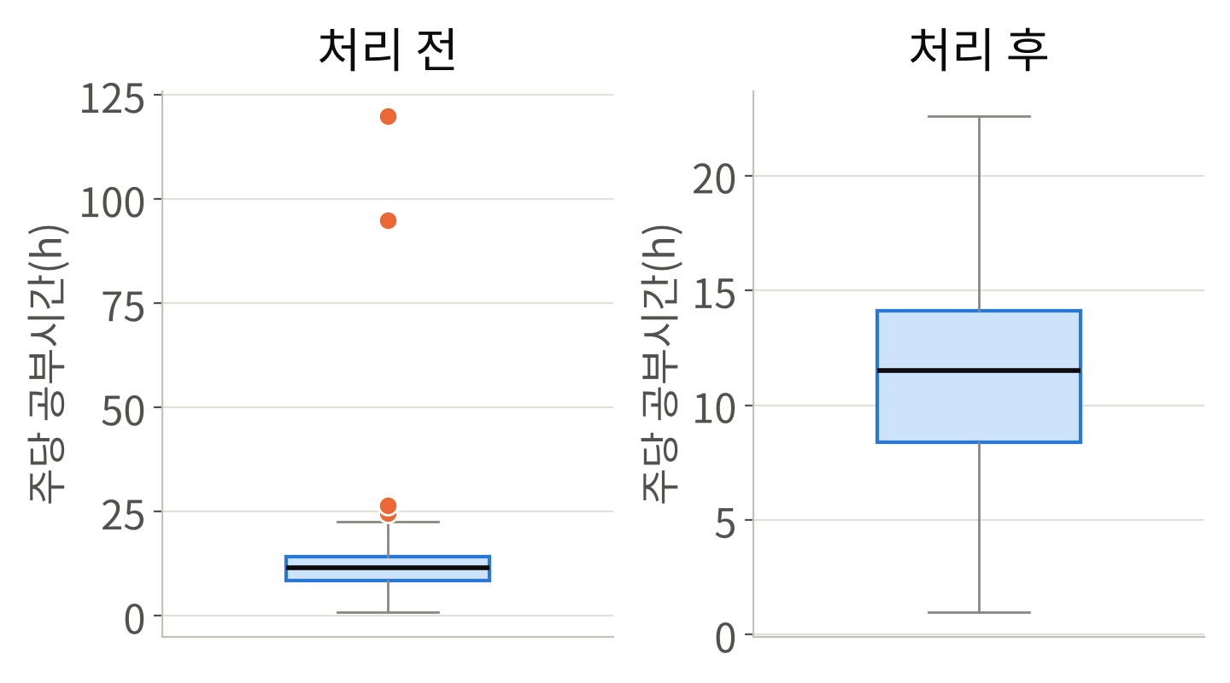
이상치 탐지
IQR 기준으로 정상 범위를 벗어난 값을 찾습니다
IQR 방식
IQR = Q3 − Q1
정상 범위: Q1 − 1.5×IQR ~ Q3 + 1.5×IQR
이상치 ≠ 무조건 삭제
오류인지 실제 값인지 먼저 확인합니다. 95h·1000점은 입력 오류가 분명합니다
상한(23.2h)을 넘는 5건을 찾아 중앙값(11.5h)으로 대체했습니다
Notes:
사분위 범위(IQR)를 이용해 정상 범위를 정하고 벗어난 값을 찾습니다. 다만 이상치라고 바로 지우지 않고, 입력 오류인지 실제 값인지 원인을 먼저 확인해야 합니다.

Slide 8
중복·표기 정리
206행이 200행이 되었고, 학습방식 표기는 3가지로 통일했습니다
잘못된 표기 | 건수 | 정리 결과
"스터디 " (뒤 공백) | 12 | 스터디
"온라인 강의" (띄어쓰기) | 6 | 온라인강의
206행
원본
▼ 중복 5행 삭제
201행
중복 제거 후
df = df.drop_duplicates()
df["학습방식"] = (
df["학습방식"].str.strip()
.replace({"온라인 강의": "온라인강의"})
)
▼ 점수 결측 1행 삭제
200행
전처리 완료
Notes:
중복 5행을 제거하고, 뒤에 공백이 붙은 스터디와 띄어쓰기가 다른 온라인 강의를 하나로 통일했습니다. 마지막으로 점수가 비어 있던 1행을 삭제해 200행이 남았습니다.

Slide 9
점수 분포
60~69점 구간에 가장 많이(76명) 몰려 있는 종 모양 분포입니다
63.0점
평균
11.7점
표준편차
39~97점
최소 ~ 최대
Notes:
정리된 200명의 점수 분포입니다. 평균은 63점, 표준편차는 약 11.7점이고 60점대에 가장 많이 몰려 있습니다. EDA의 첫 단계는 이렇게 분포를 확인하는 것입니다.

Slide 10
공부시간과 점수
공부 시간이 길수록 점수가 높아지는 뚜렷한 경향이 보입니다
r = 0.80
공부시간과 점수의 상관계수
+2.0점
공부 1시간 늘 때 점수 변화(추세선 기울기)
Notes:
주당 공부시간과 시험점수의 산점도입니다. 점들이 오른쪽 위로 올라가고, 상관계수는 0.80입니다. 추세선 기울기는 공부시간이 1시간 늘 때 점수가 약 2점 오른다는 뜻입니다.

Slide 11
변수 간 상관관계
숫자 변수끼리의 관계를 한 표로 보면 어디부터 볼지 정해집니다
 | 공부시간 | 수면 | 스마트폰 | 출석률 | 점수
공부시간 | 1.00 | -0.08 | -0.24 | 0.12 | 0.80
수면 | -0.08 | 1.00 | 0.17 | -0.05 | 0.05
스마트폰 | -0.24 | 0.17 | 1.00 | -0.08 | -0.38
출석률 | 0.12 | -0.05 | -0.08 | 1.00 | 0.15
점수 | 0.80 | 0.05 | -0.38 | 0.15 | 1.00
공부시간 +0.80
점수와 가장 강한 양의 관계
스마트폰 −0.38
사용이 많을수록 점수가 낮은 경향
수면 0.05 · 출석 0.15
점수와 거의 관계 없음
상관관계 ≠ 인과관계
파랑 = 함께 증가 · 빨강 = 반대로 움직임 · 진할수록 강함
Notes:
상관계수 표입니다. 파란색은 함께 커지는 관계, 빨간색은 반대로 움직이는 관계입니다. 공부시간이 가장 강하고 스마트폰 시간은 음의 관계이며, 수면과 출석은 거의 관계가 없습니다. 상관은 인과가 아니라는 점을 꼭 짚어 주세요.

Slide 12
학습방식별 비교
스터디가 가장 높지만 차이는 3점 남짓으로 크지 않습니다
약 3.1점
스터디와 혼자 공부의 평균 차이
우연일 수 있어요
표준편차(11.7점)에 비해 작아서 t-검정·ANOVA로 확인이 필요합니다
Notes:
학습방식별 평균 점수입니다. 스터디가 가장 높지만 혼자 공부와의 차이는 약 3점이고, 표준편차 11.7점에 비하면 작습니다. 우연일 수 있어서 t-검정이나 ANOVA 같은 통계 검정으로 확인해야 합니다.

Slide 13
한눈에 정리
가상 데이터로 본 분석 흐름을 세 줄로 요약합니다
전처리
EDA
다음 단계
206행 → 200행
결측·이상치·중복·표기를 정리했습니다
점수와 가장 관련 깊은 변수는 공부시간(r = 0.80), 스마트폰은 −0.38입니다
회귀 모델로 점수를 예측하고, 학습방식 차이는 통계 검정으로 확인합니다
※ 가상 데이터이므로 수치보다 분석 과정을 보여주는 예시입니다
Notes:
정리하면, 전처리로 206행을 200행으로 정돈했고, EDA로 점수에 가장 큰 영향을 주는 변수가 공부시간이라는 가설을 세웠습니다. 다음 단계는 회귀 모델이나 통계 검정으로 이를 확인하는 것입니다.

